Slide 1
Name: | Datum:
Überschrift: Warum brauchen Vögel Federn? Blatt 1
Was? | Federn alle zusammen: „Federkleid“, „Gefieder“
Wo? | überall am Vogelkörper (außer: an Schnabel & Füßen)
Welche Farben? Wozu? | manchmal bunt => Weibchen anlocken manchmal Tarnfarben => verstecken
Woraus? | Horn dadurch: fest elastisch
Wofür? | fliegen wärmen Schutz (z. B. vor Wind und Regen)
Zitierhinweis: Berkemeier, A. u. Projektteam (2017): Vogelfedern - Visualisierung. Aus: Werkstattmaterialien zur Schreibförderung. Verfügbar unter: https://www.ph-heidelberg.de/sachtexte-schreiben.html

Slide 2
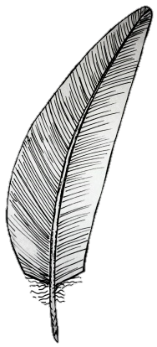
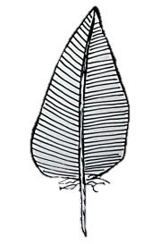
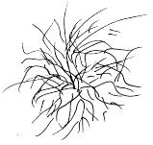
Name: | Datum:
Überschrift: Warum brauchen Vögel Federn? Blatt 2
Was? | Schwungfedern | Schwanzfedern | Deckfedern | Daunenfedern
Bild
Wie? | groß teilweise übereinander | groß | mittelgroß übereinander | klein weich
Wo? | Flügel | Schwanz | am ganzen Vogelkörper | unter den Deckfedern
Wozu? | fliegen | steuern | Schutz vor Wind & Regen | Schutz vor Wärmeverlust/ Körperwärme speichern
Zitierhinweis: Berkemeier, A. u. Projektteam (2017): Vogelfedern - Visualisierung. Aus: Werkstattmaterialien zur Schreibförderung. Verfügbar unter: https://www.ph-heidelberg.de/sachtexte-schreiben.html
Prima! Schreibe nun einen Text zu deiner Visualisierung. Wenn du nicht weißt, wie du anfangen sollst, versuche es erst mündlich.

Slide 3
Name: | Datum:
Überschrift: Blatt 1
Was?
Wo?
Welche Farben? Wozu? | => =>
Woraus? | dadurch:
Wofür?
Zitierhinweis: Berkemeier, A. u. Projektteam (2017): Vogelfedern - Visualisierung. Aus: Werkstattmaterialien zur Schreibförderung. Verfügbar unter: https://www.ph-heidelberg.de/sachtexte-schreiben.html

Slide 4
Name: | Datum:
Überschrift: Blatt 2
Was?
Bild
Wie?
Wo?
Wozu?
Zitierhinweis: Berkemeier, A. u. Projektteam (2017): Vogelfedern - Visualisierung. Aus: Werkstattmaterialien zur Schreibförderung. Verfügbar unter: https://www.ph-heidelberg.de/sachtexte-schreiben.html
Prima! Schreibe nun einen Text zu deiner Visualisierung. Wenn du nicht weißt, wie du anfangen sollst, versuche es erst mündlich.

